Slide 1
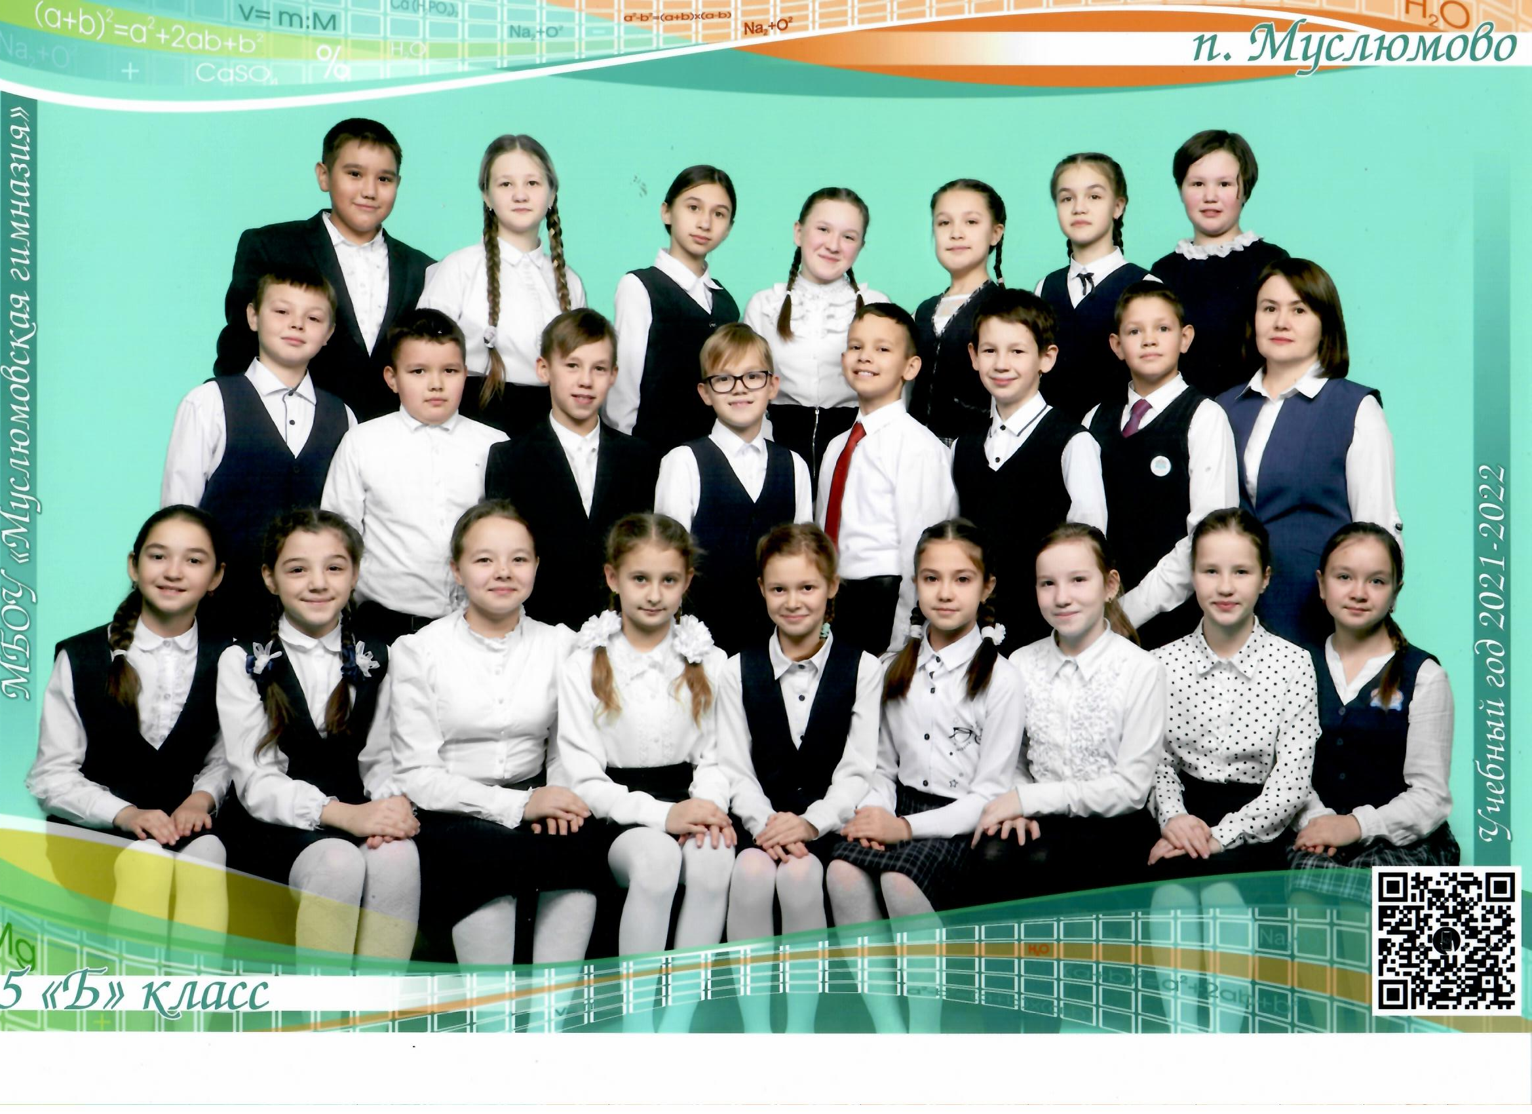
Наш класс - это большая семья.
А для того, чтобы в нашей классной семье жизнь была нескучной, а класс уютным, мы проводим немало совместных мероприятий.

Slide 2
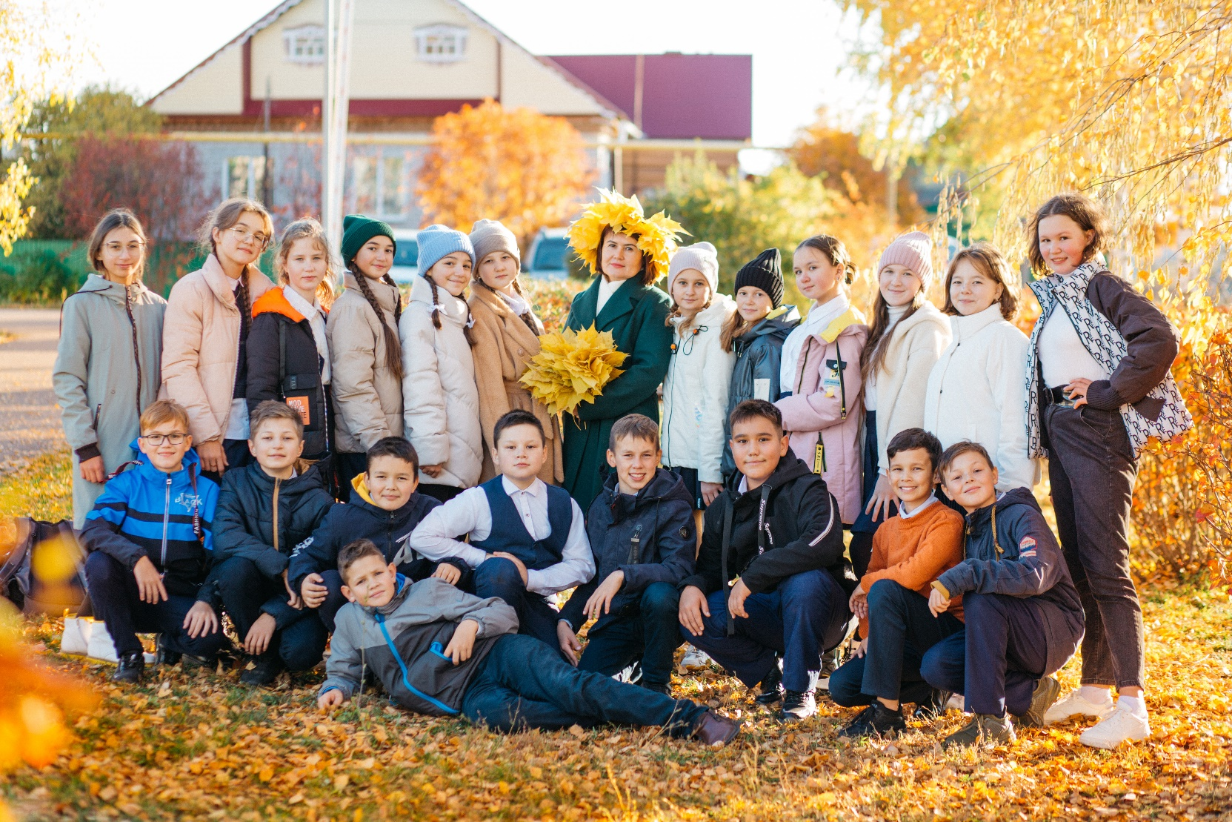
И чтобы жизнь класса осталась в памяти на много-много лет, мы ведём альбомы «И это всё о нас…»

Slide 3
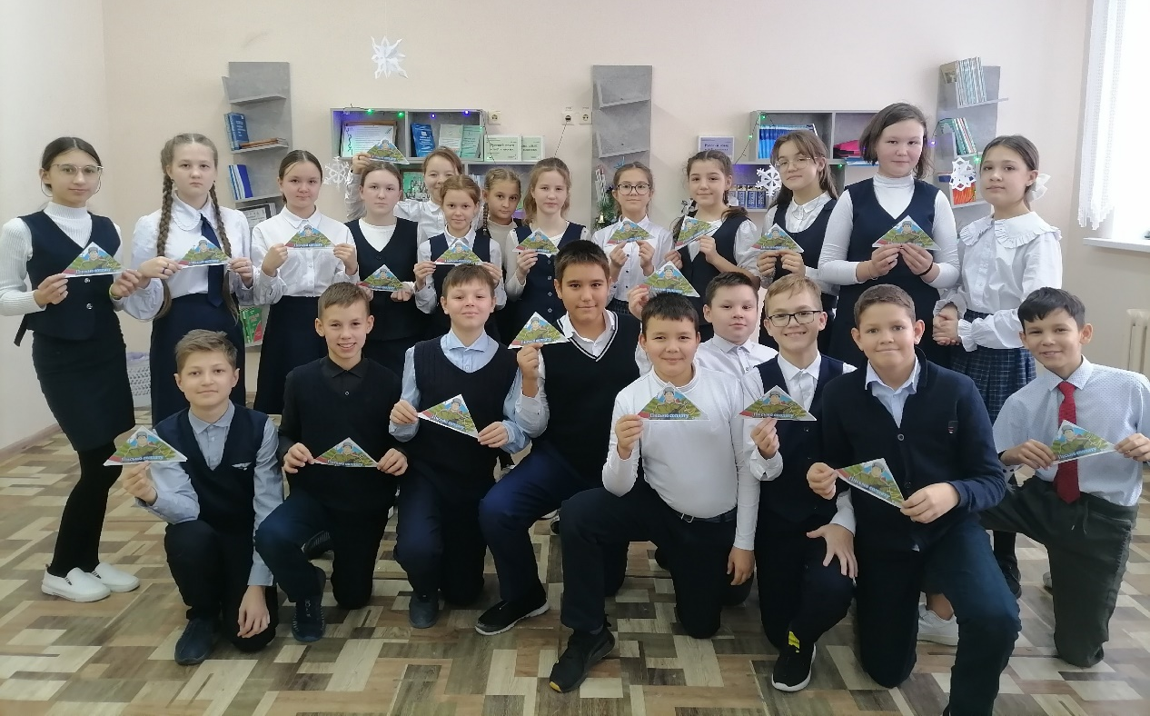
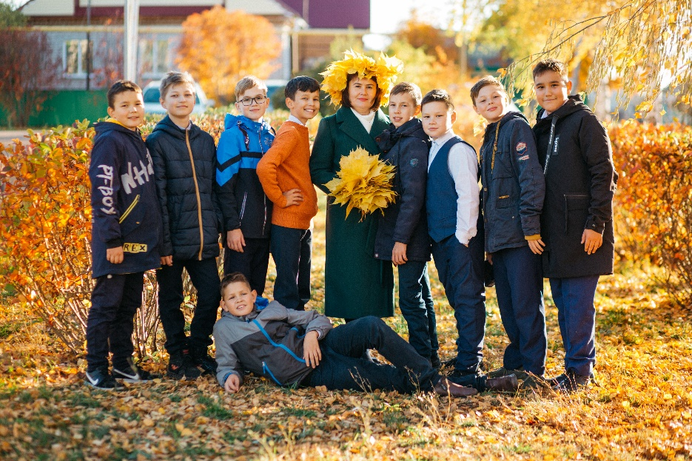
Утром шумною гурьбой В класс приходим самый-самый… Этот класс – конечно наш. Нет на свете класса краше: Здесь уютно и тепло.

Slide 4
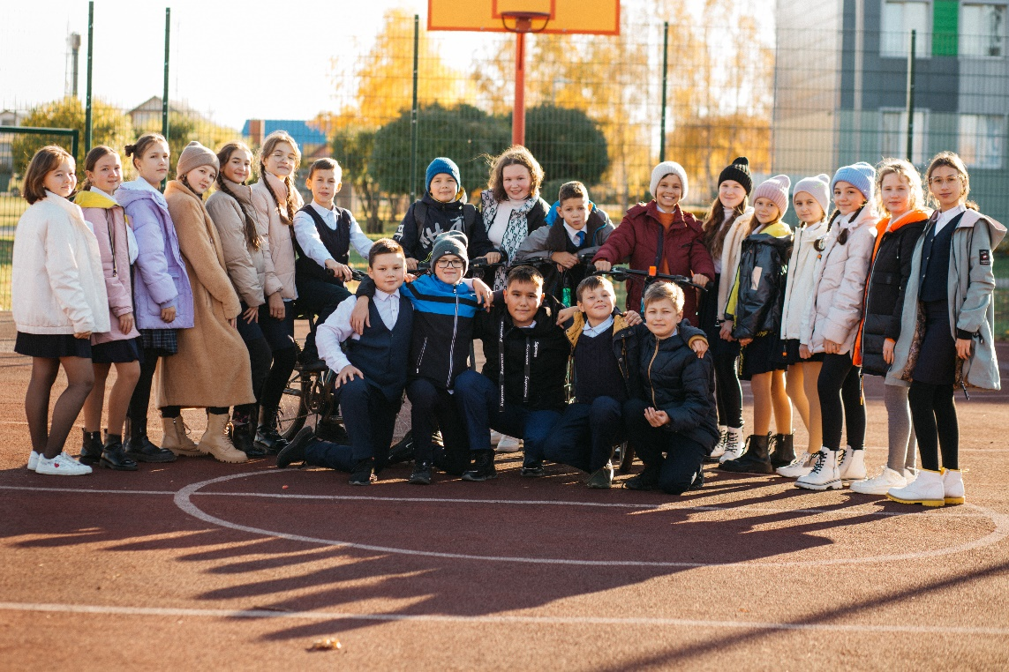
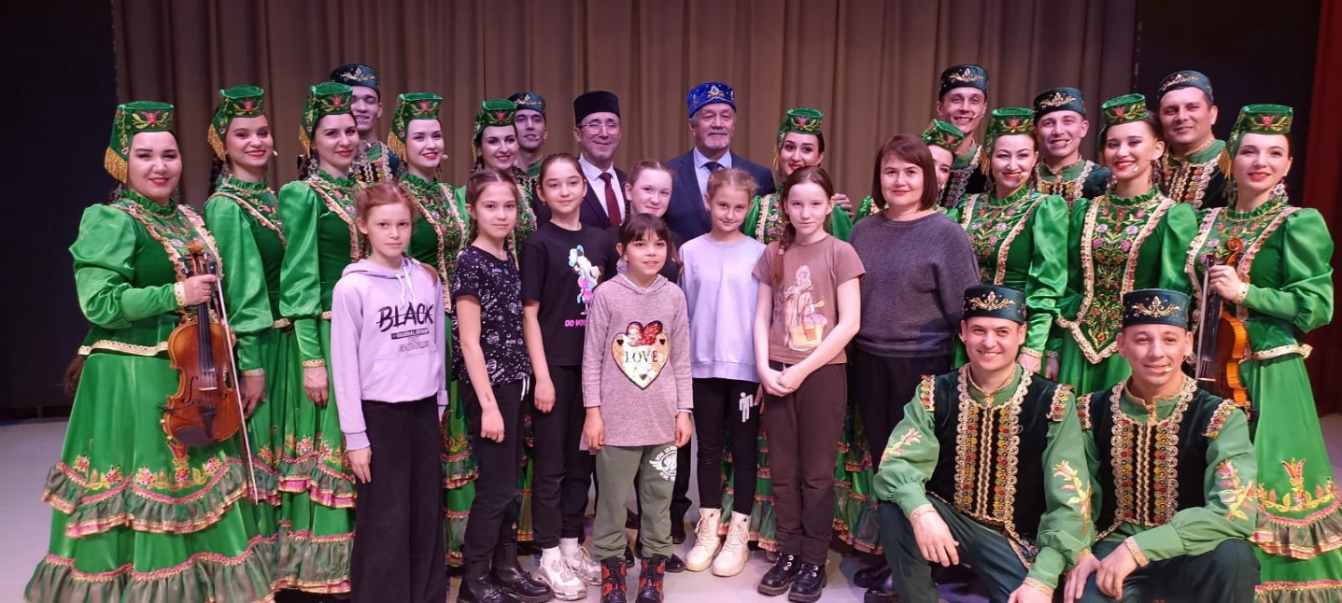

Slide 5
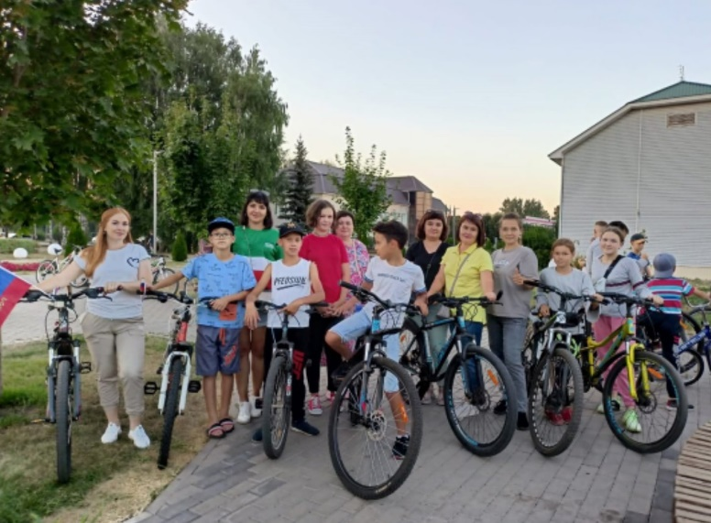
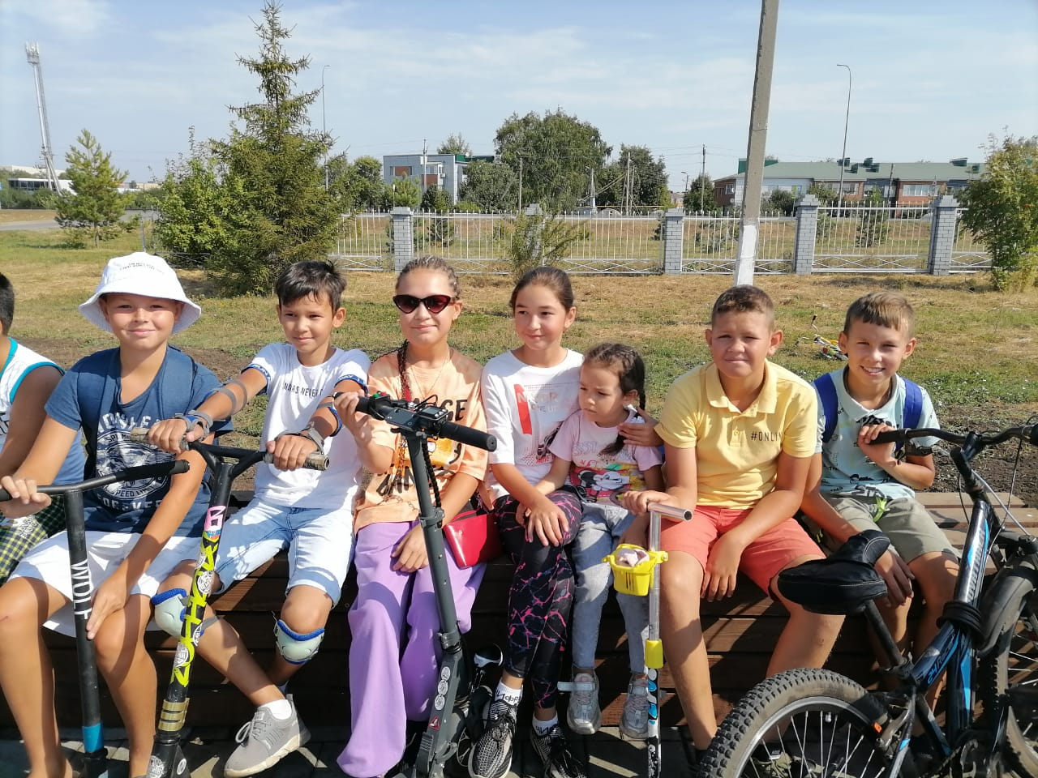
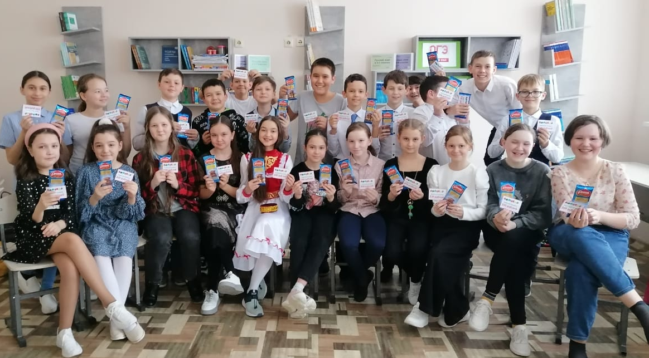

Slide 6
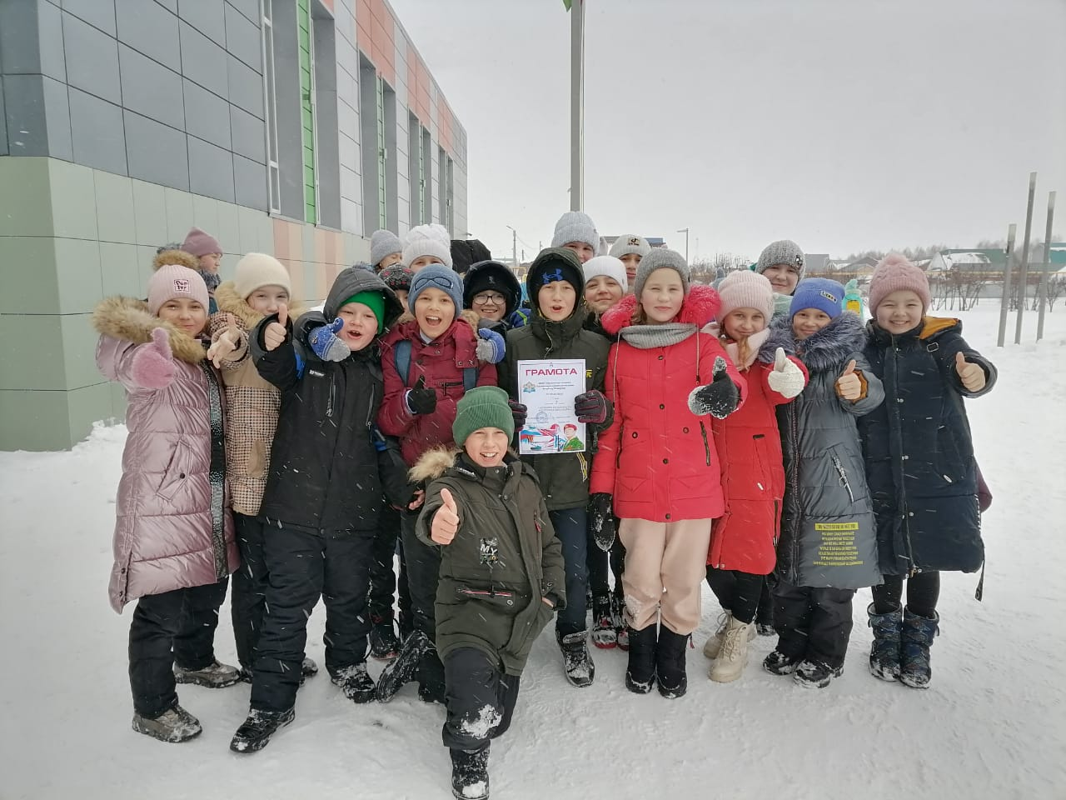
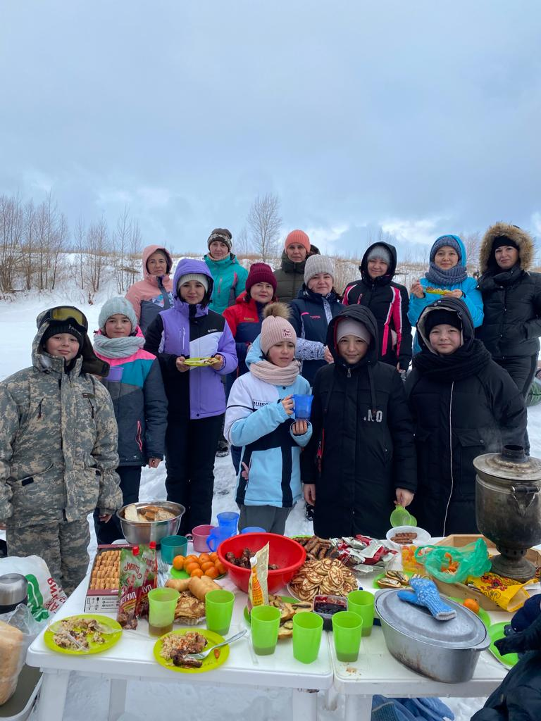
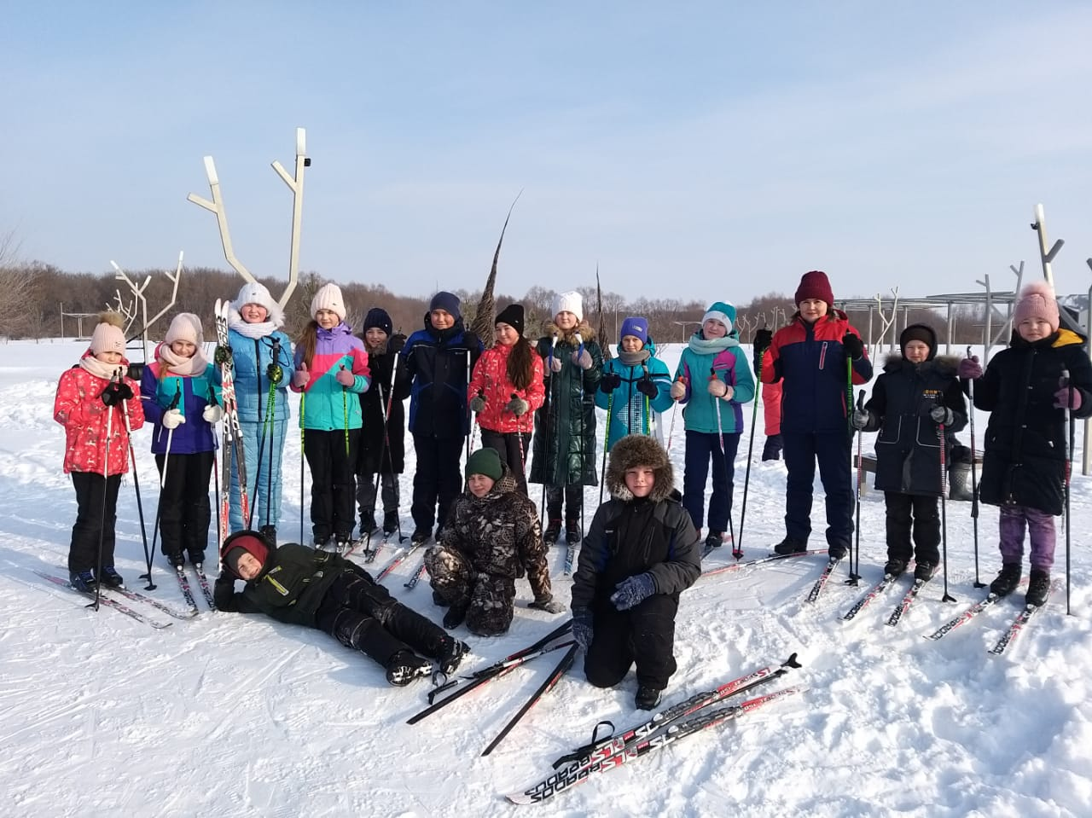

Slide 7
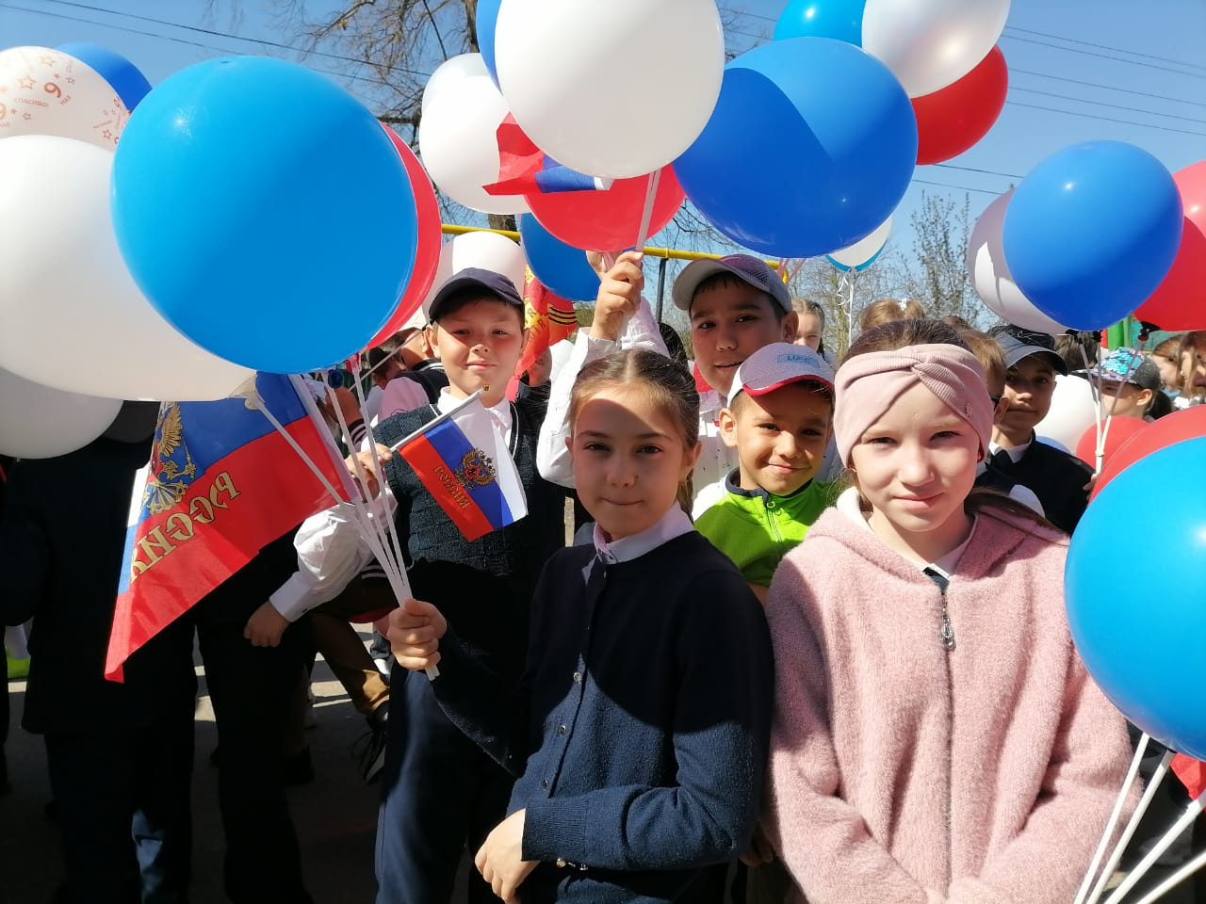
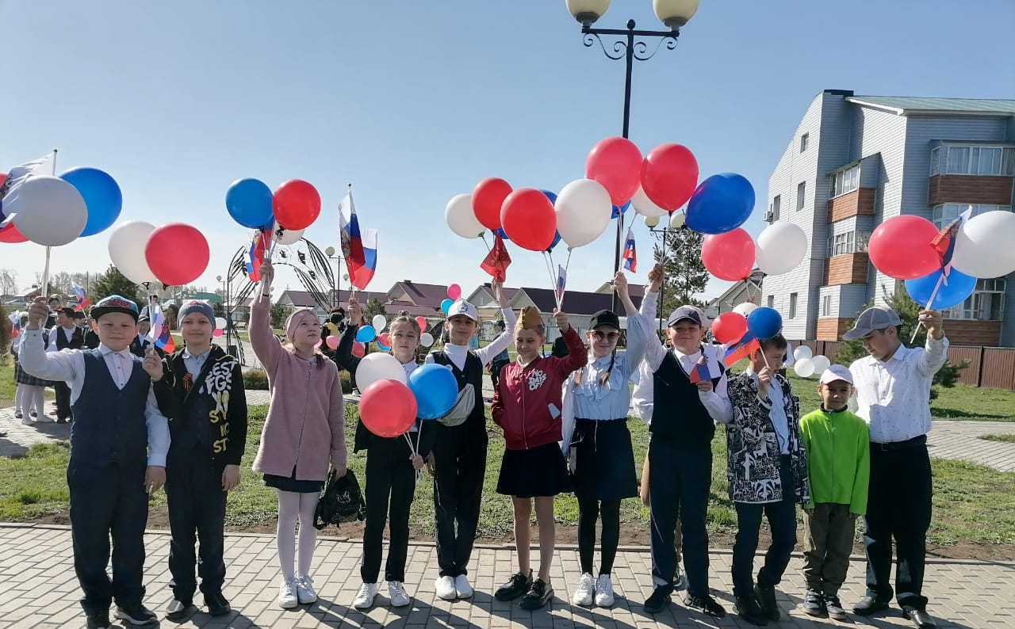

Slide 8
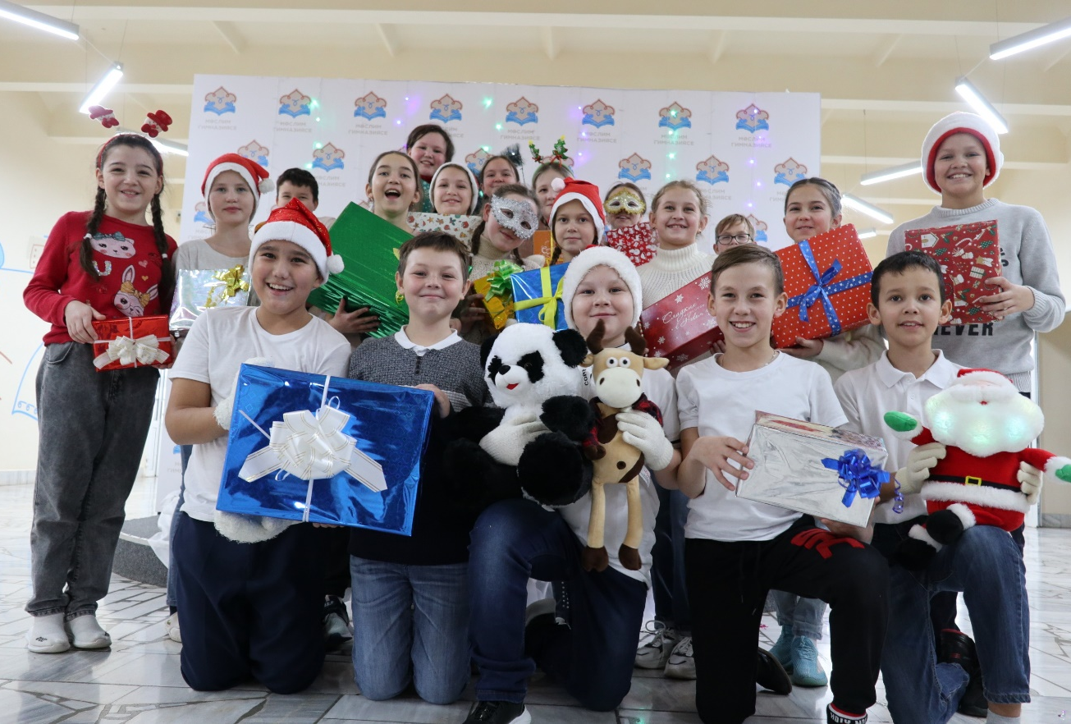
Новым годом, с Новым годом! С ёлкой, с песней, с хороводом! С новыми игрушками! С бусами, хлопушками!

Slide 9
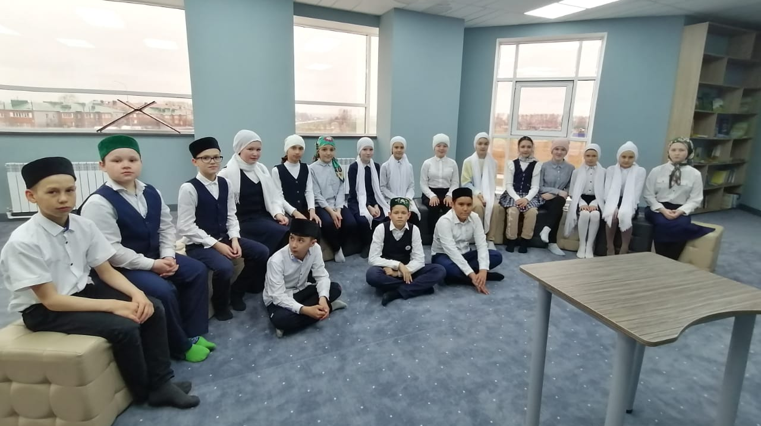
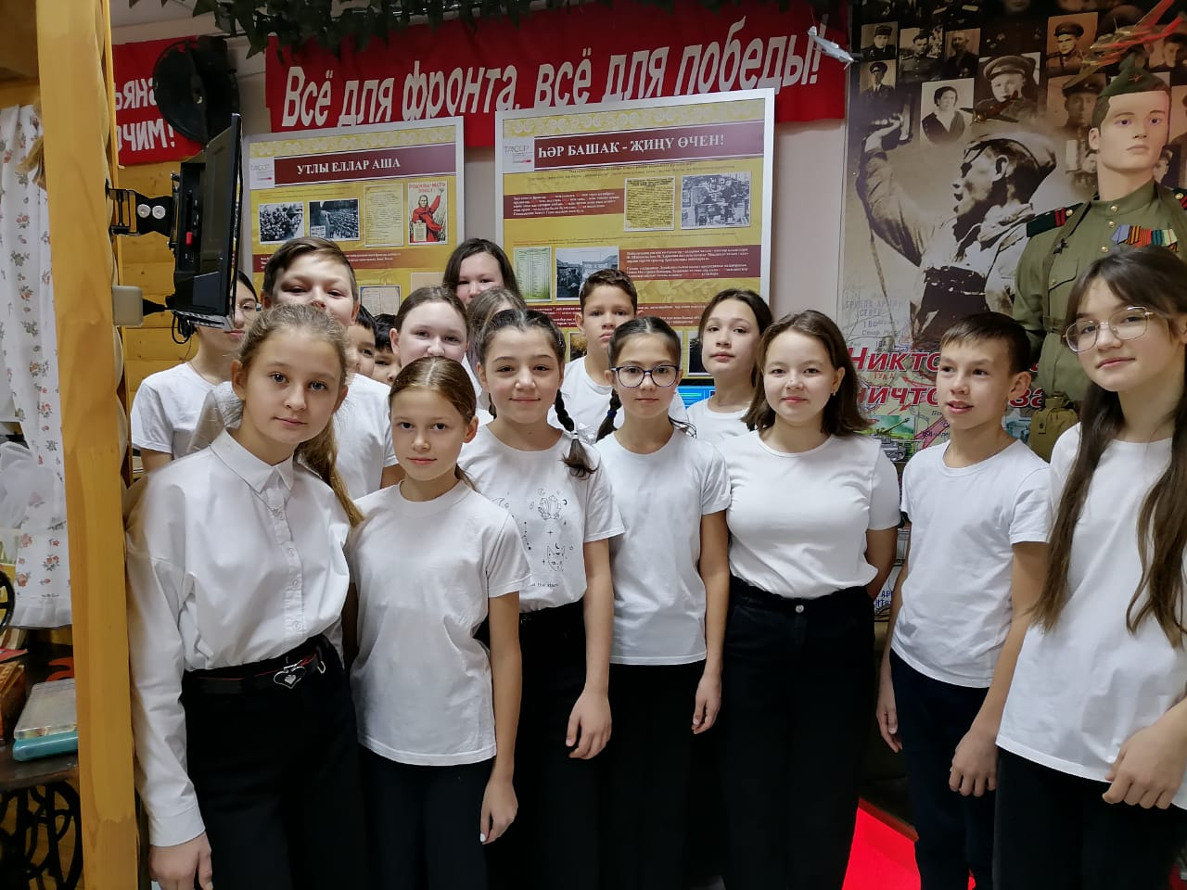
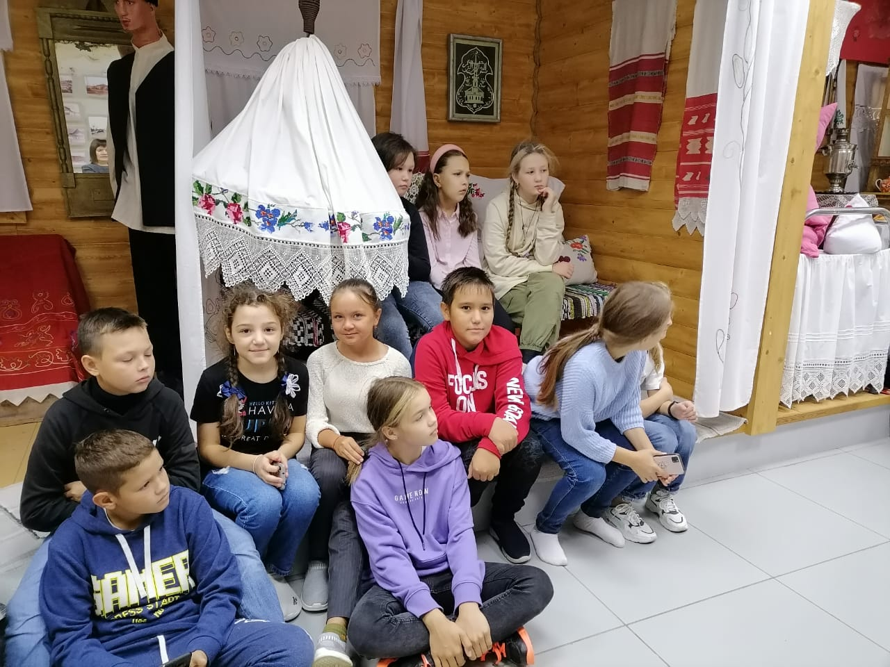

Slide 10
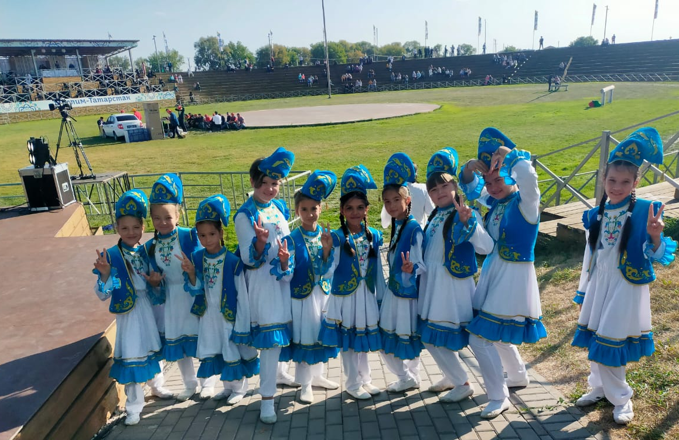
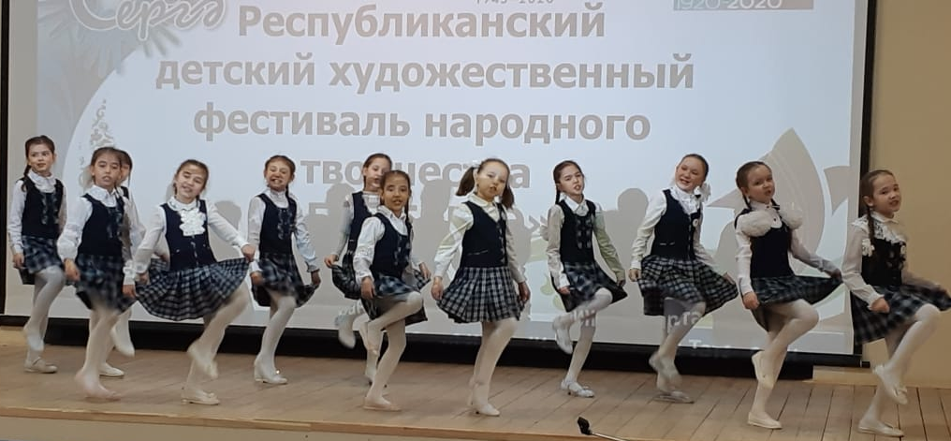
Собрал друзей уютный школьный зал,
«Алло, мы ищем таланты!»
И засверкал огнями фестиваль
«Алло, мы ищем таланты!»
Они среди нас, как цветные огни,
Сверкают они, как брильянты.

Slide 11
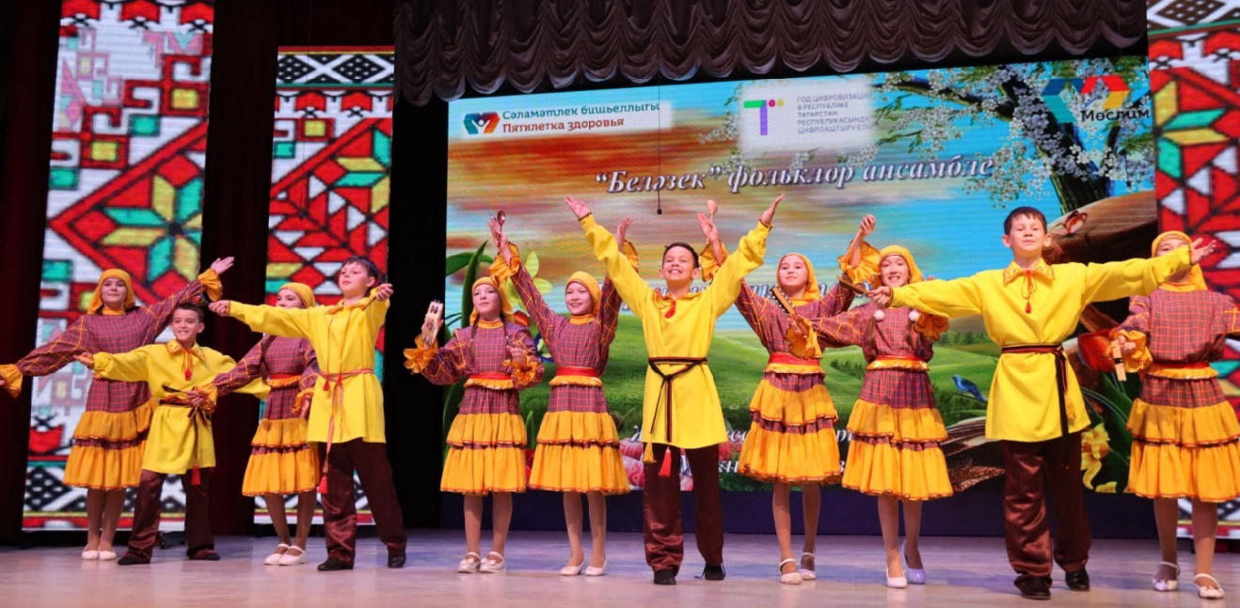
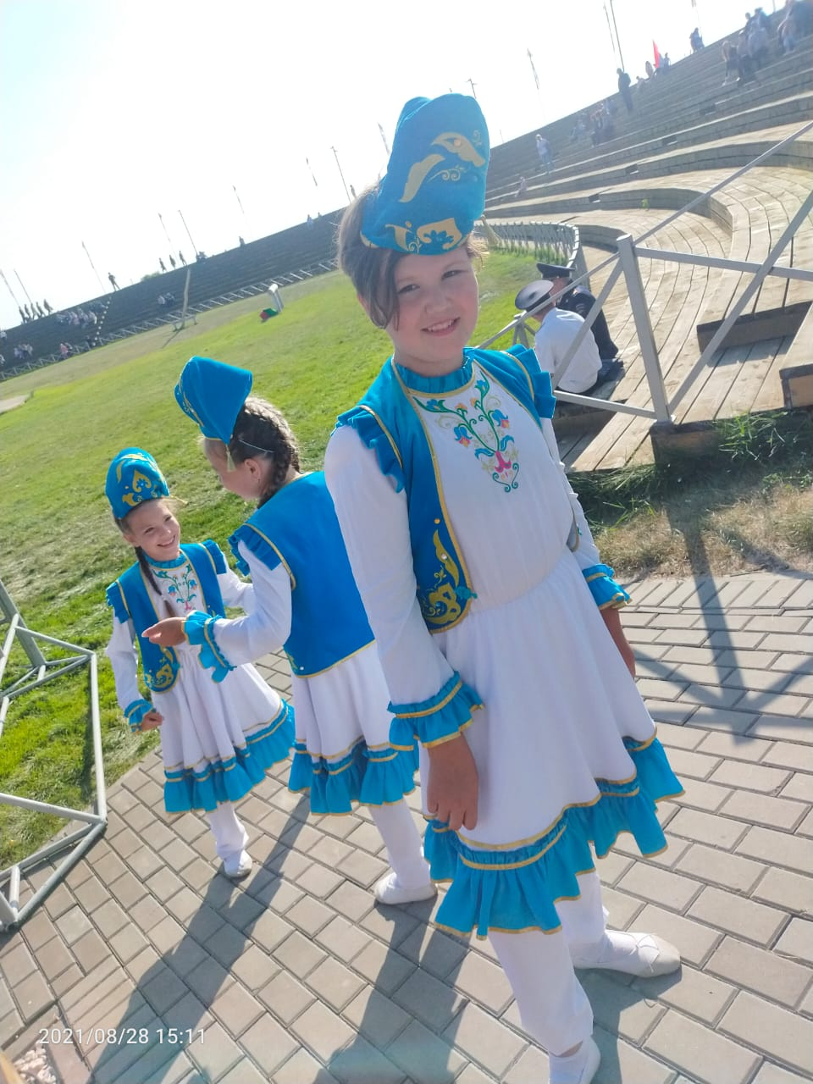
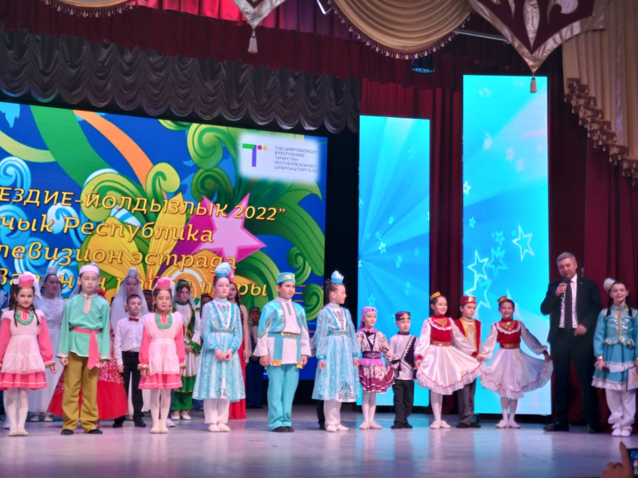

Slide 12
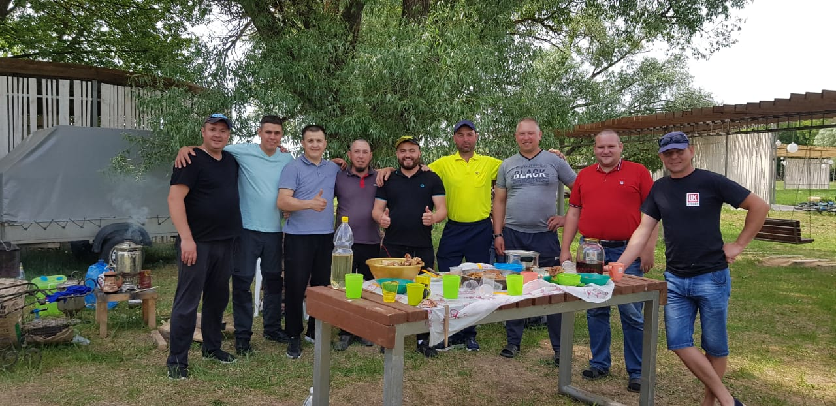
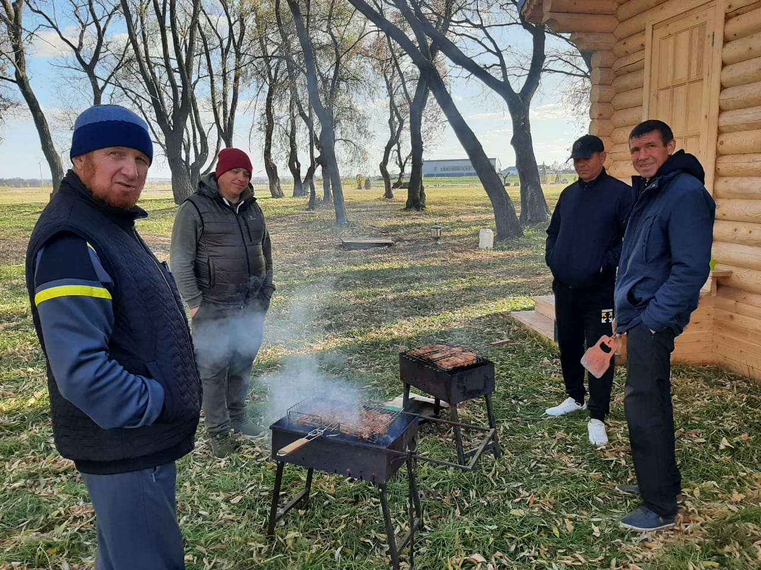
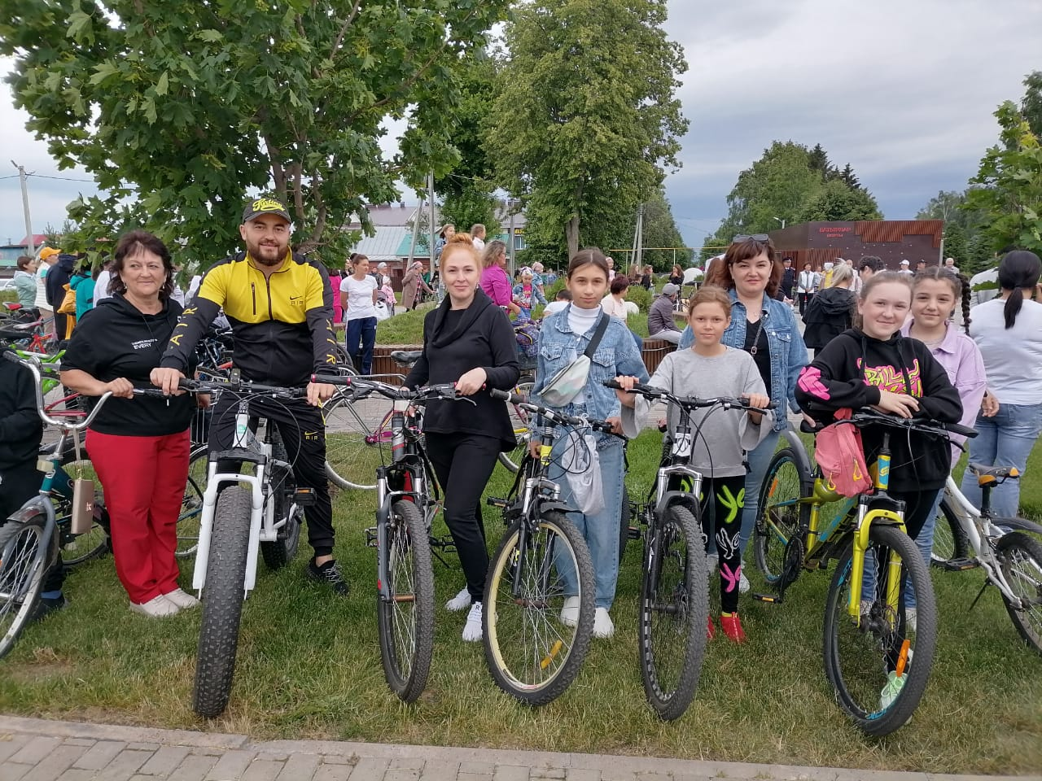

Slide 13
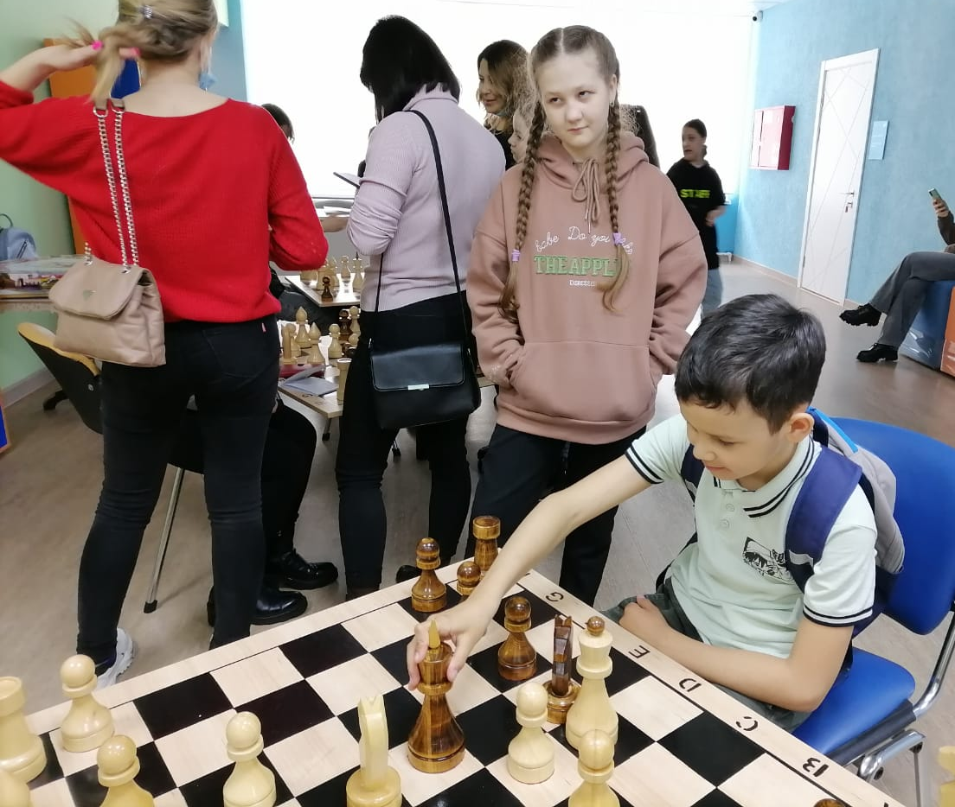
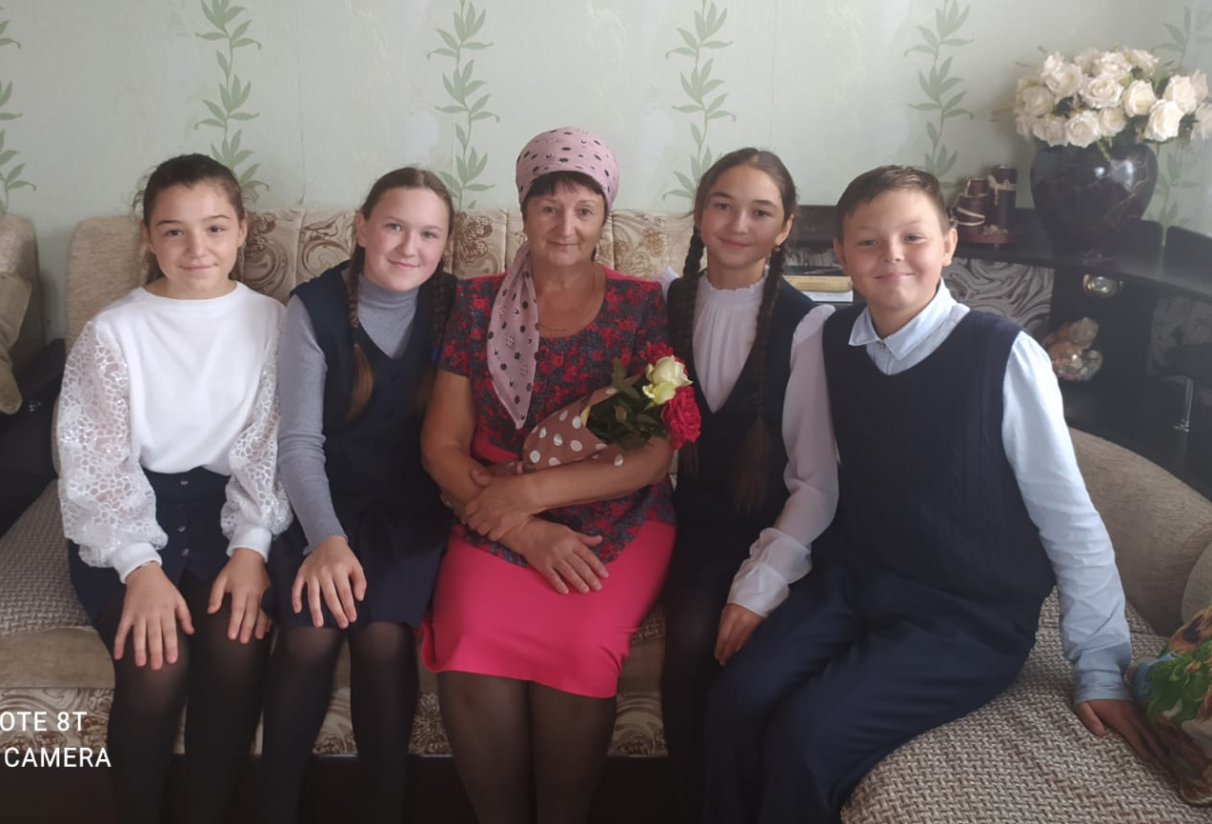
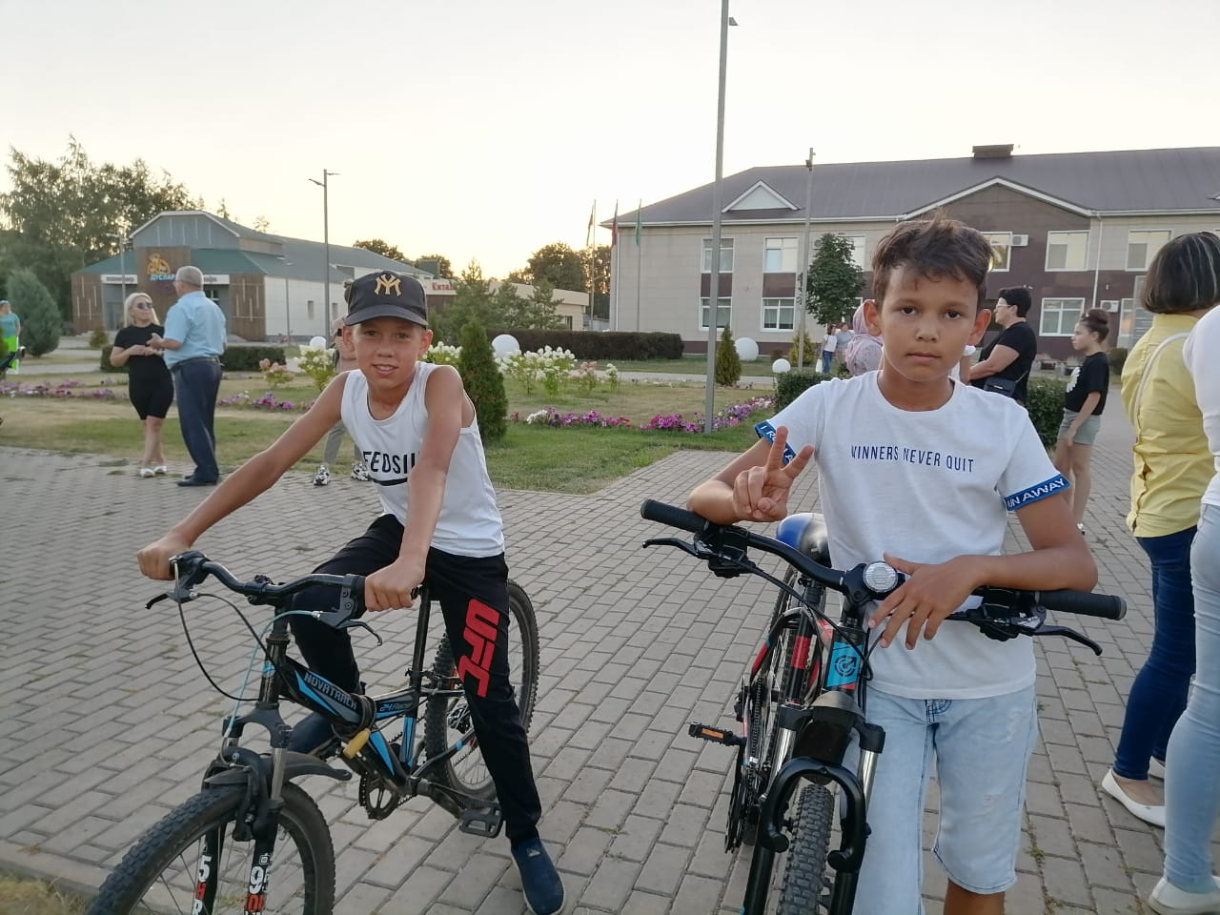

Slide 14
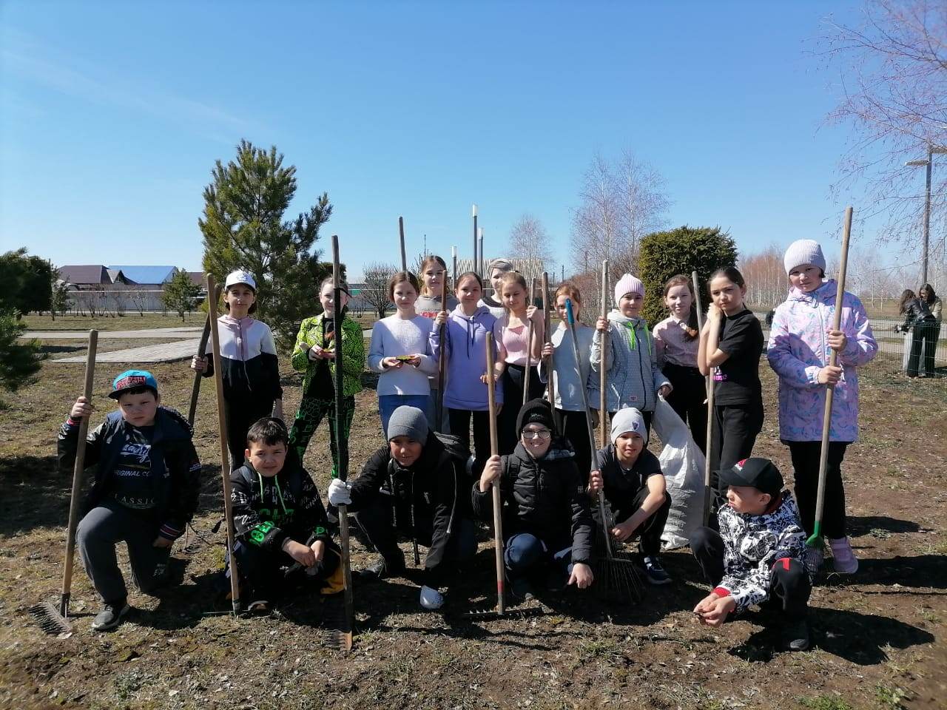
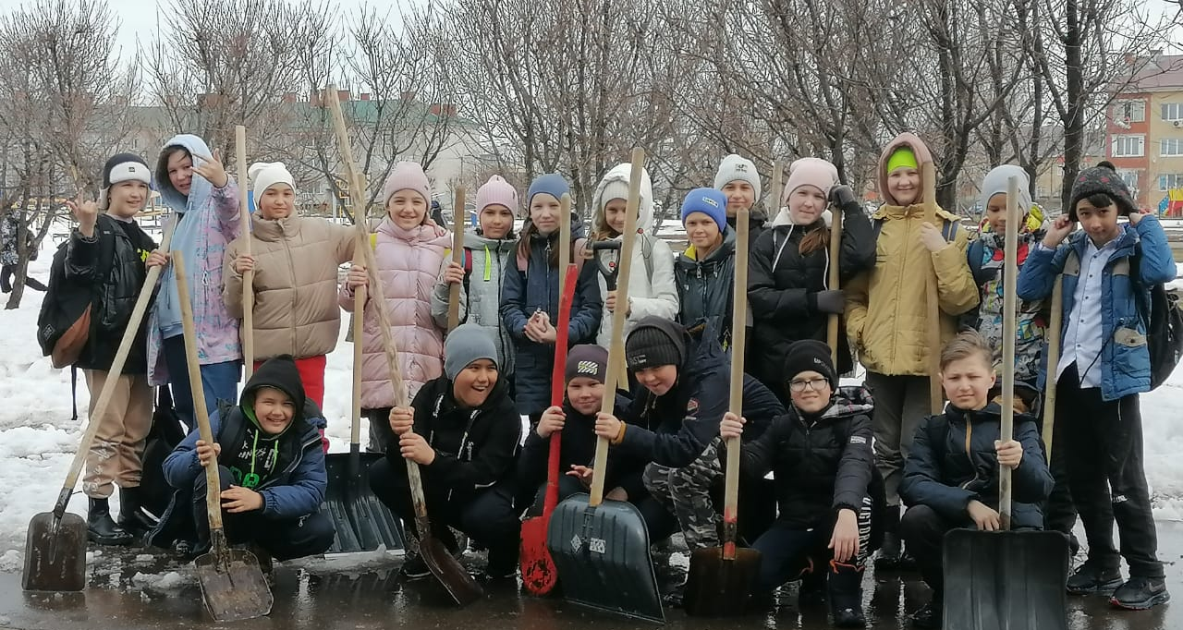
На субботник вышли дружно,
Всё сегодня уберём,
Грабли, мётлы, всё, что нужно
Мы с собою принесём!
Хорошо работать вместе,
Ну, дружнее налегай!
Станет чисто в этом месте,
Приходи зелёный май!

Slide 15
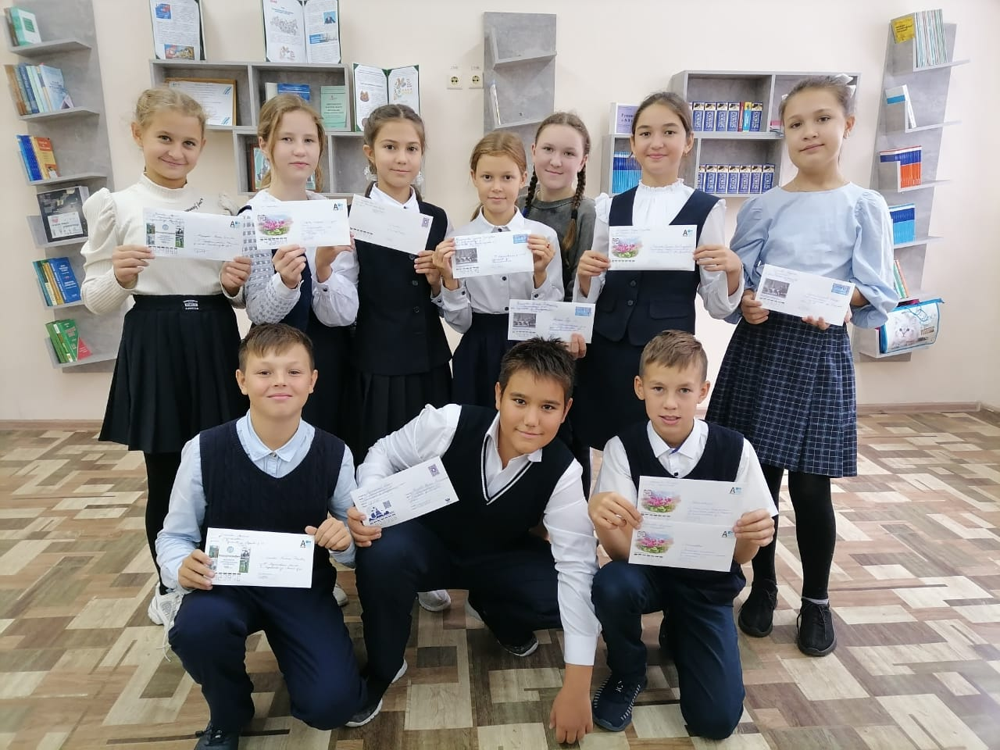
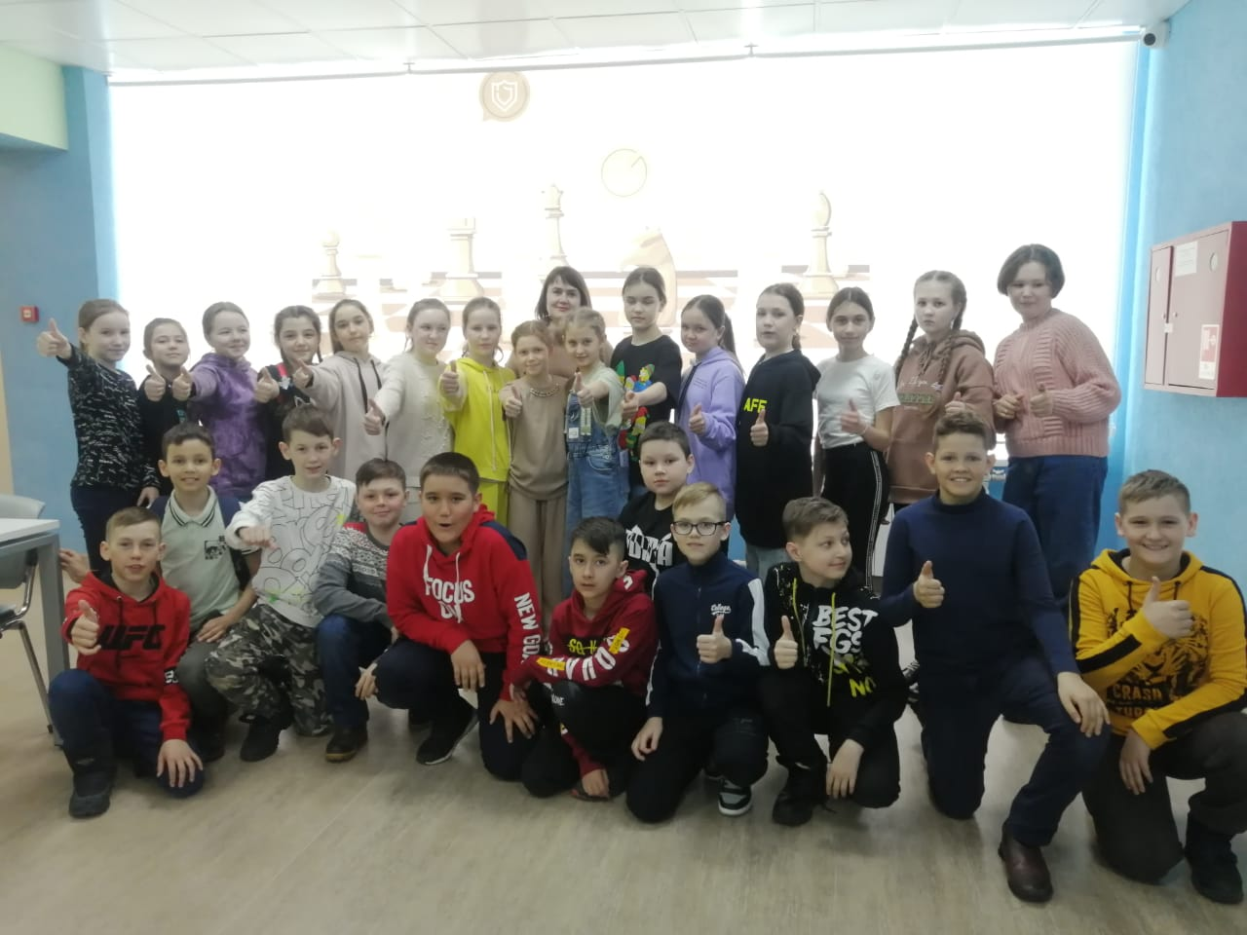
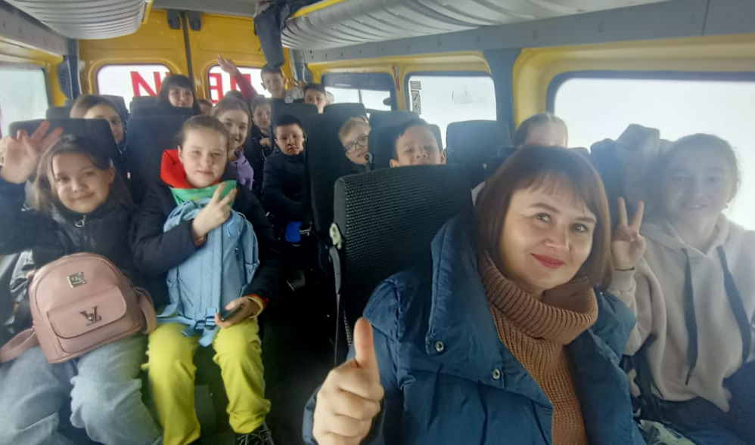

Slide 16
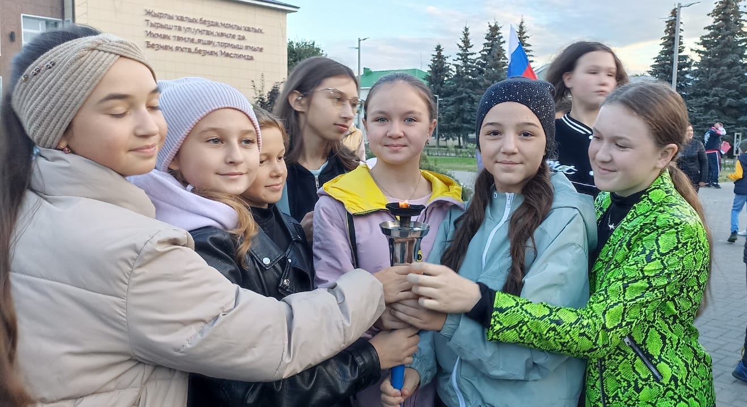
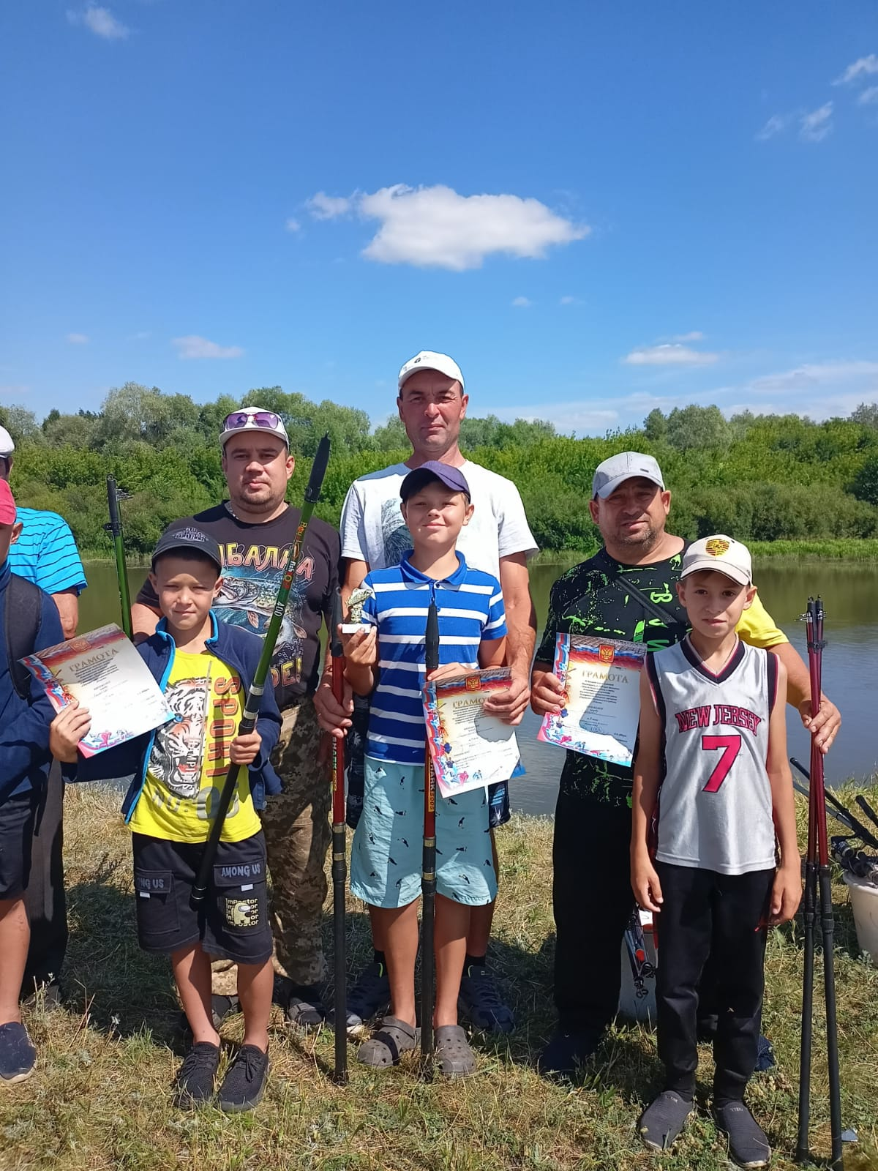
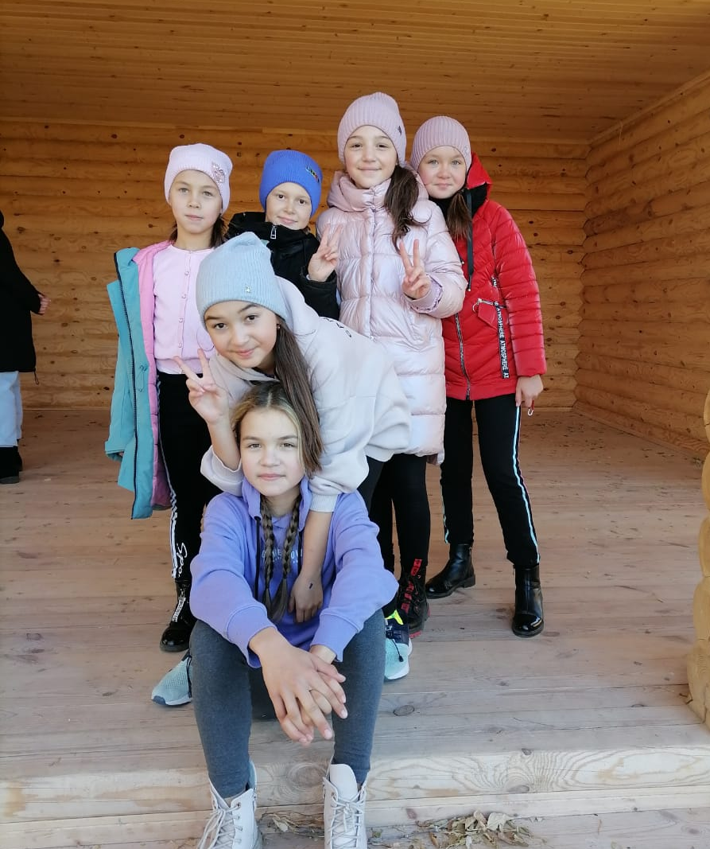

Slide 17
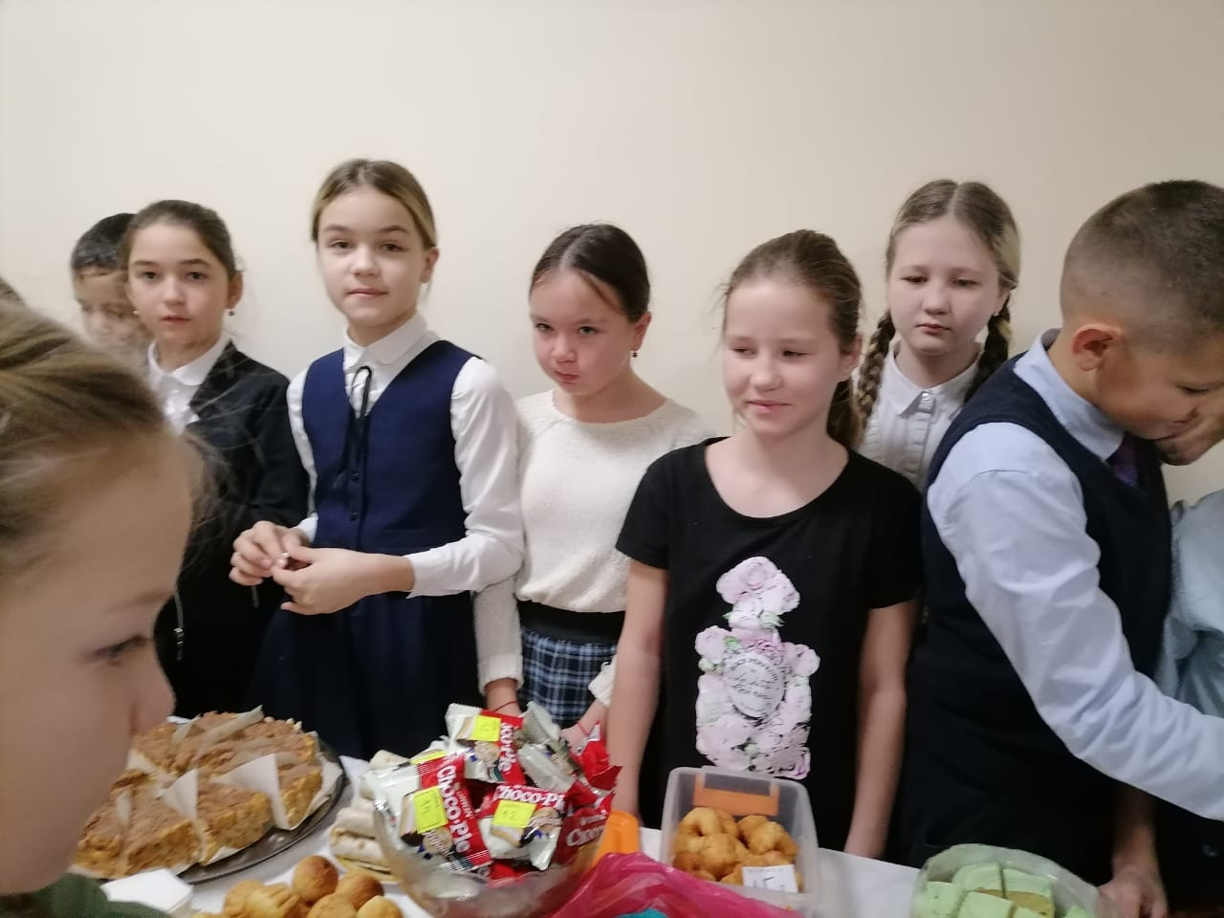
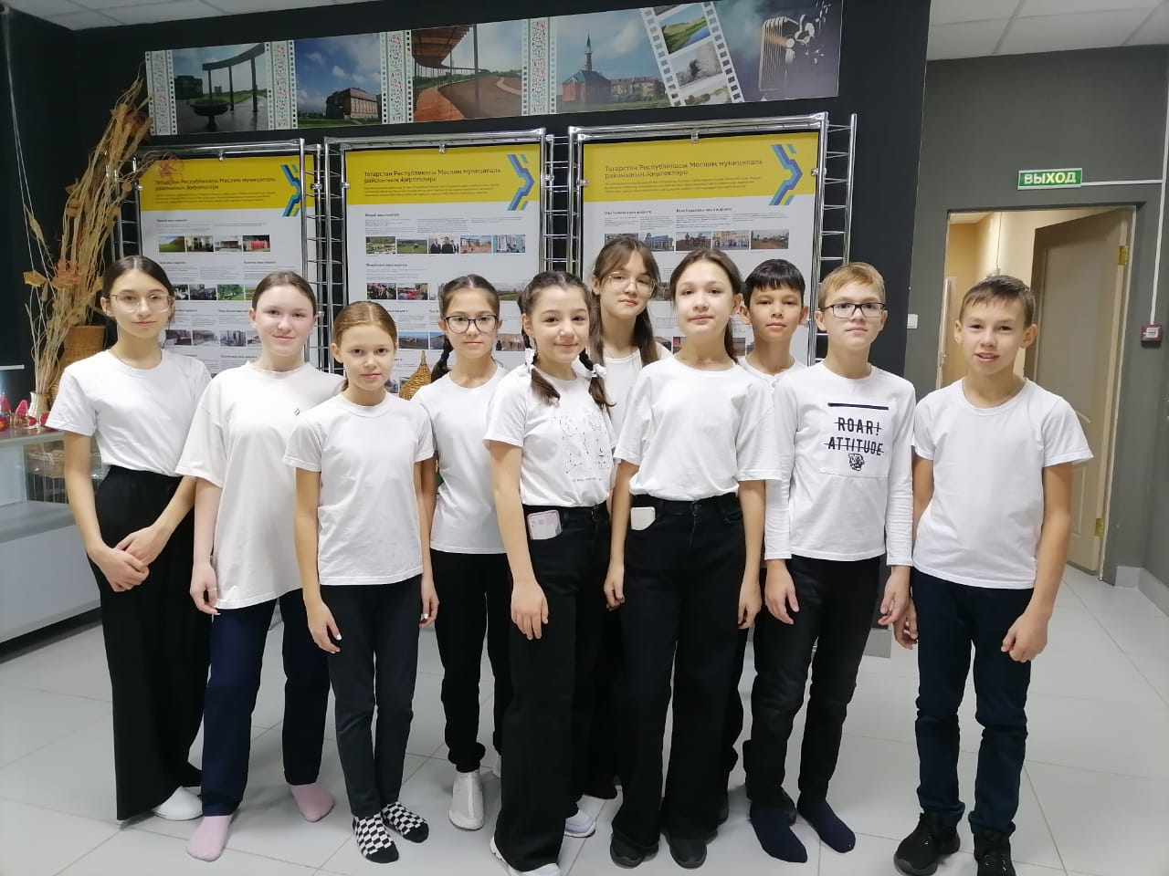
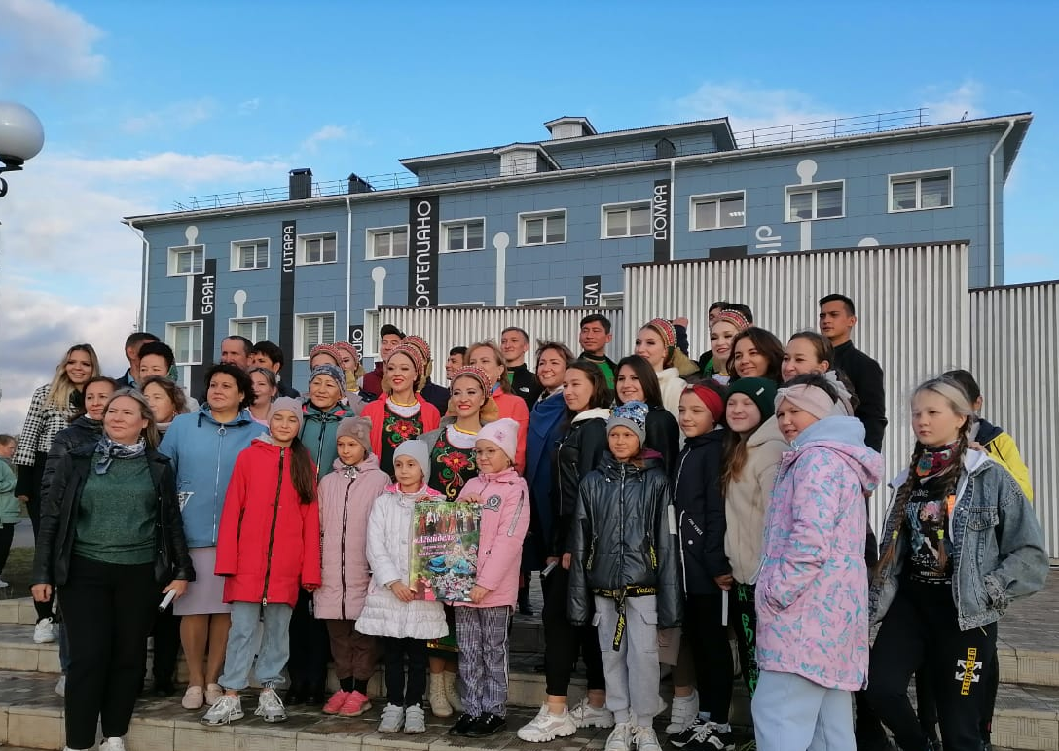

Slide 18
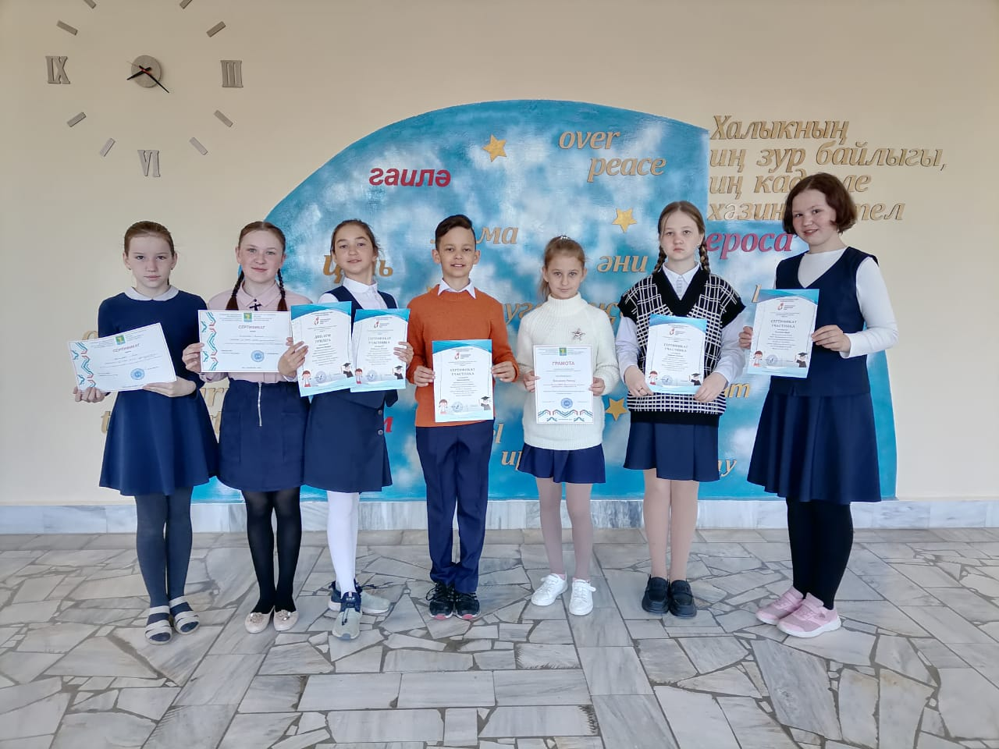
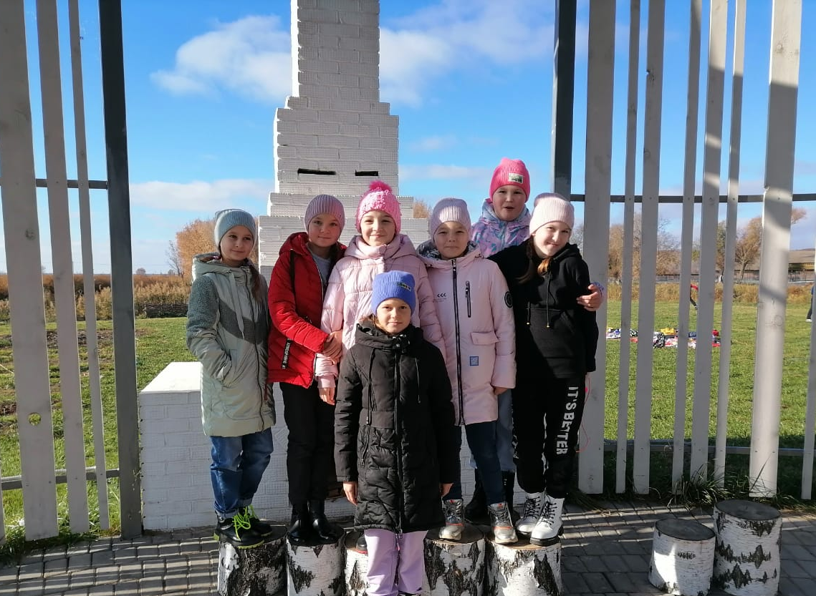
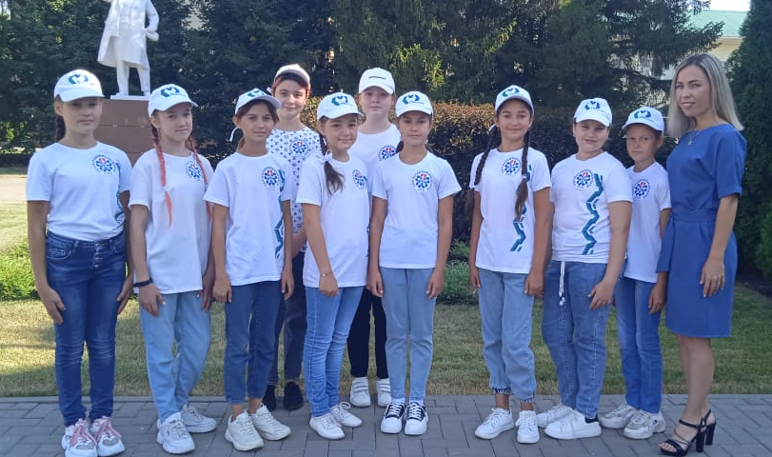

Slide 19
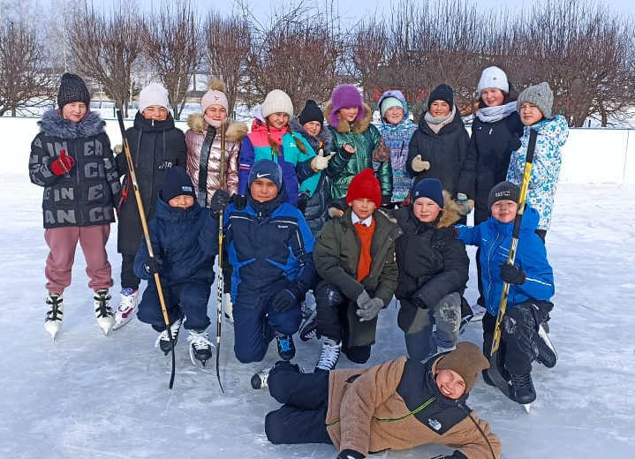
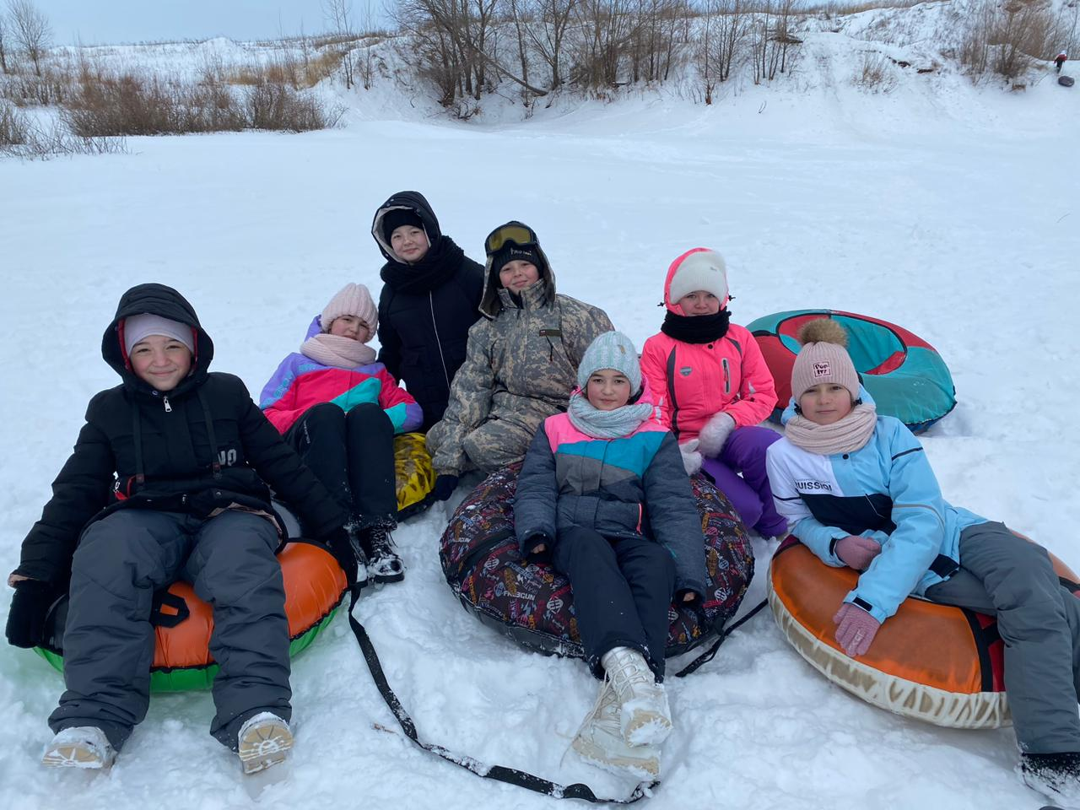
Спорт, ребята, очень нужен, Мы со спортом очень дружим. Спорт – помощник! Спорт – здоровье! Спорт – игра! Физкульт – ура!

Slide 20
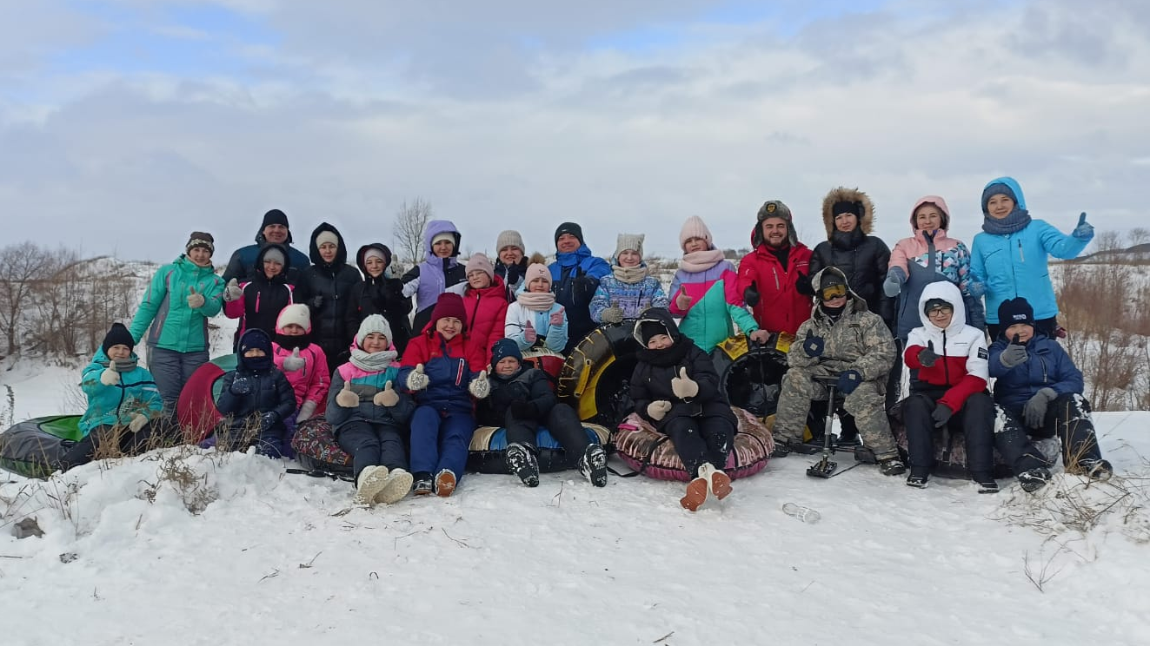
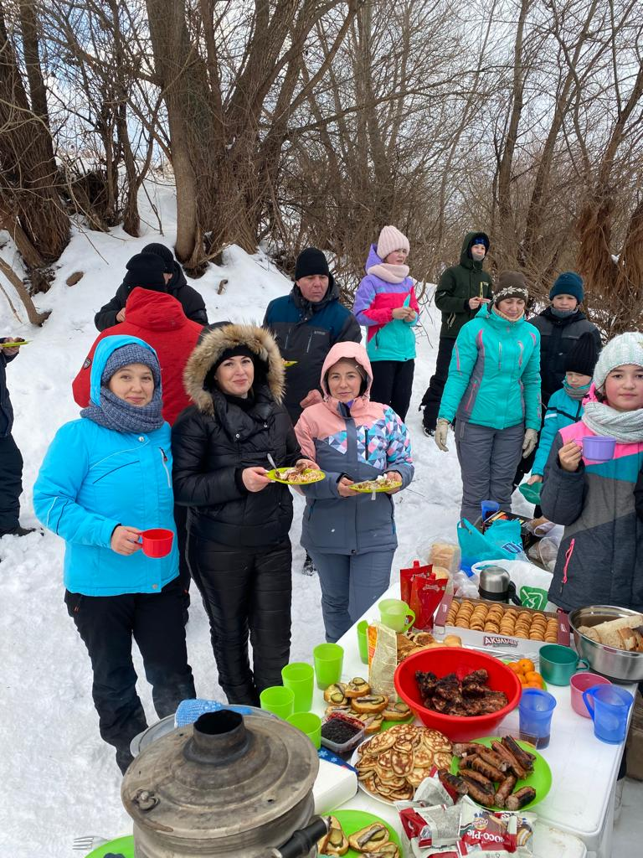
Без родителей мы никуда.
Беда любая с ними не беда!
Ведь вместе нам
Учиться и учиться!

Slide 21
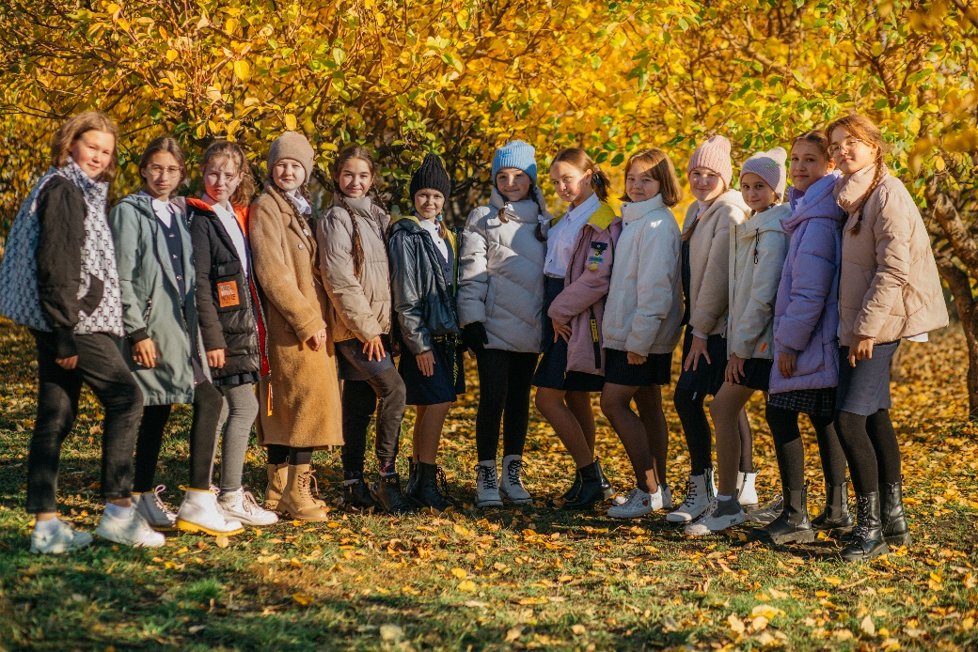
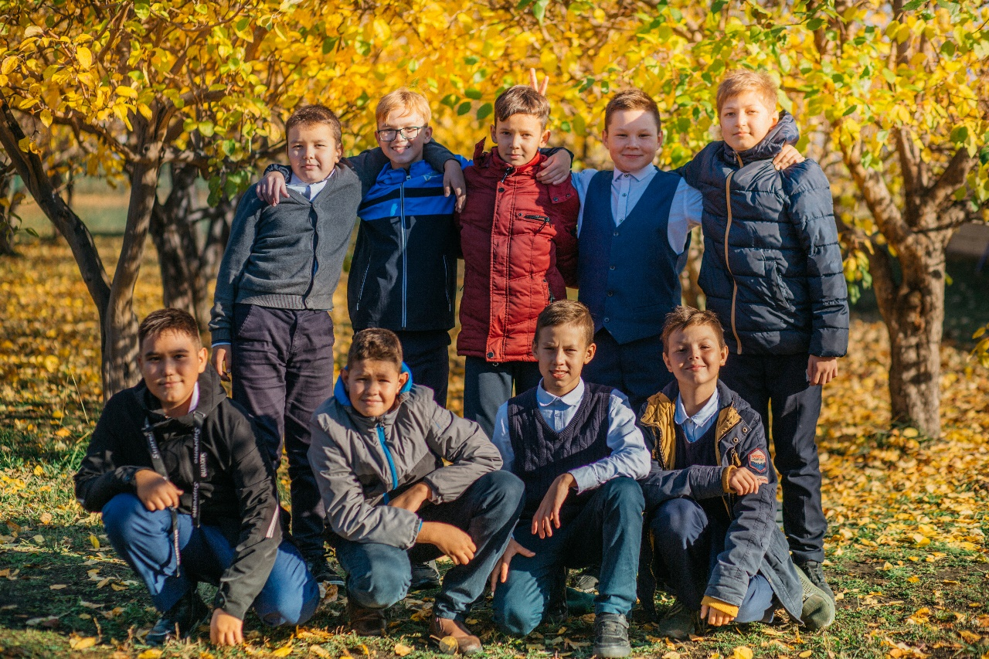
В классе нашем доброта
Поселилась навсегда!
Очень дружно мы живём,
Дружба крепнет с каждым днём!
Помогаем мы друг другу
И в учёбе, и в труде,
Много конкурсов различных,
Успеваем мы везде!
Ведь у нас талантов много:
Есть танцоры и певцы,
Есть художники, спортсмены,
Все ребята-молодцы!

Slide 22
